Slide 1
MHDサマースクール成果発表
2019年8月29日
横浜国立大学
理工学部機械工学科 4年
間々下 智広

Slide 2
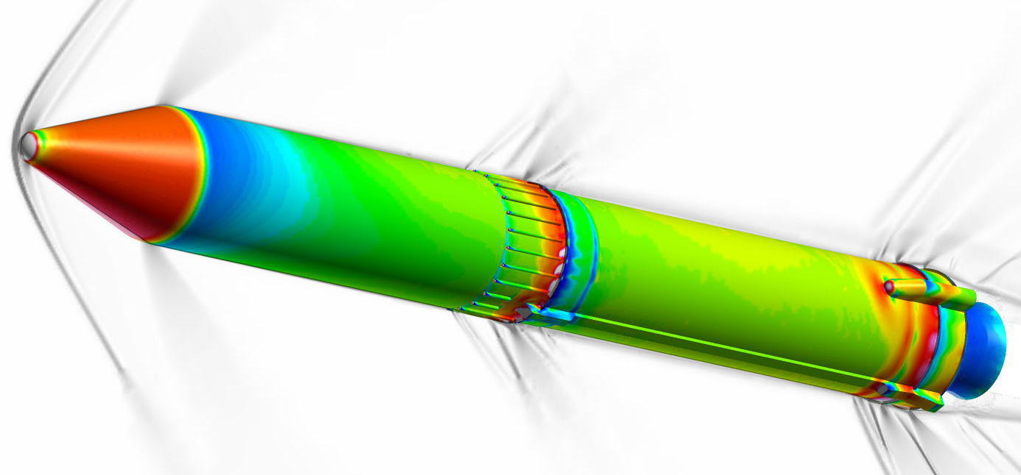
自己紹介
横浜国立大学
理工学部
機械工学・材料・海洋系学科
間々下 智広
所属する北村研究室は航空機やロケットの数値解析がメイン
＜研究内容＞
航空宇宙分野で有用な近似リーマン解法SLAU2をMHDシミュレーションに組み込む．
※SLAU2
⇒比較的低コスト
衝撃波に対して比較的安定
幅広い速度域で適用可能
ユーザがパラメータを指定する必要がない

Slide 3
本スクールでの成果
・CANS＋をある程度使えるようになった．
・磁場が流体に与える影響を確認できた．
・いくつかのMHDシミュレーションコードのテスト問題を再現
⇒磁場がシミュレーション結果に与える影響を確認
以降のシミュレーション結果は全てHLLD，MUSCLを使用．

Slide 4
Quirkの偶奇不安定テスト
＜初期条件＞
衝撃波面において偶数セルに
擾乱を加えたものを初期条件とし，
その伝播の様子を可視化．
数値粘性の働きを確認できる．
ρ=1.0
P=26.85
Vx=-0.625
ρ=1.0
P=0.6
Vx=-5.0
Δρ=-0.135
ΔP=-1.31
ΔVx=0.219
（j：evenのセル）
磁場印加
磁場なし
磁場あり（X方向）
※エントロピーの対数表示
・磁場に不安定性を抑える働き
・Z方向の速度が存在？
・Y，Z方向に磁場を印加した場合は波の伝播の仕方そのものが変化．

Slide 5
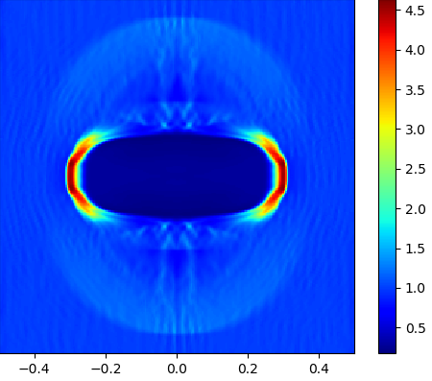
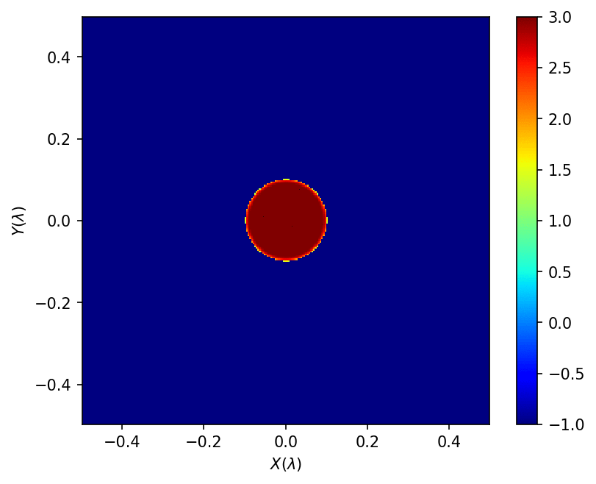
２次元爆風問題
空間中心に膨張球をセット．
X方向に磁場をかけ，爆発の様子を確認．
解のなまり
※密度表示
※密度表示
※圧力の対数表示
非物理的な乱れ
2種類の不安定性を確認？
・数値振動
・X方向に伸びる筋
今後の自分の研究対象となる課題を得た．

